Slide 1
卷积神经网络

Slide 2
目录
1
深度学习的由来
2
卷积神经网络的概述
3
卷积神经网络--卷积层
4
卷积神经网络--池化层
5
实训项目

Slide 3
深度学习的由来
传统的模式识别方法：
低级特征
预处理
特征提取
特征选择
预测与识别
特征更重要
良好的特征表达，对最终算法的准确性起了非常关键的作用；
识别系统主要的计算和测试工作耗时主要集中在特征提取部分；
特征的样式目前一般都是人工设计的，靠人工提取特征。

Slide 4
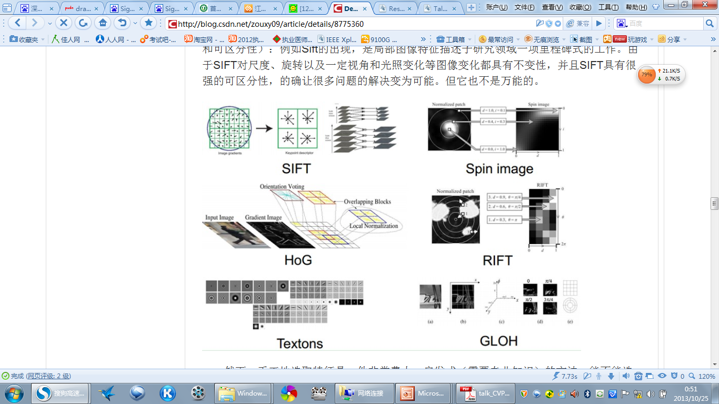
深度学习的由来
为什么要自动学习特征
机器学习中，获得好的特征是识别成功的关键
目前存在大量人工设计的特征，不同研究对象特征不同，特征具有多样性，如：SIFT, HOG, LBP等
手工选取特征费时费力，需要启发式专业知识，很大程度上靠经验和运气
是否能自动地学习特征？

Slide 5
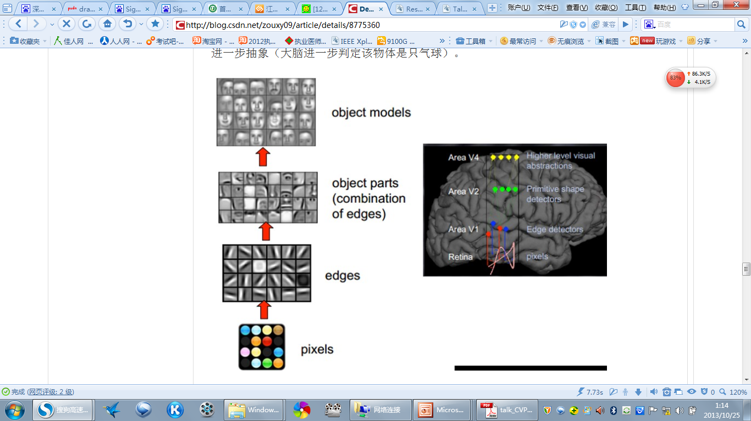
深度学习的由来
深度学习为什么采用层次网络结构（人脑视觉机理）
人的视觉系统的信息处理是分级的
高层的特征是低层特征的组合，从低层到高层的特征表示越来越抽象，越来越能表现语义或者意图
抽象层面越高，存在的可能猜测就越少，就越利于分类

Slide 6
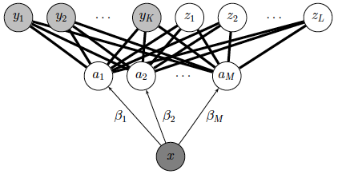
深度学习的由来
视觉的层次性
类别标签
属性
图像特征
属性学习，类别作为属性的一种组合映射

Slide 7
深度学习的由来
本质：通过构建多隐层的模型和海量训练数据（可为无标签数据），来学习更有用的特征，从而最终提升分类或预测的准确性。 “深度模型”是手段，“特征学习”是目的。
与浅层学习区别：
1）强调了模型结构的深度，通常有5-10多层的隐层节点；
2）明确突出了特征学习的重要性，通过逐层特征变换，将样本在原空间的特征表示变换到一个新特征空间，从而使分类或预测更加容易。与人工规则构造特征的方法相比，利用大数据来学习特征，更能够刻画数据的丰富内在信息。

Slide 8
目录
1
深度学习的由来
2
卷积神经网络的概述
3
卷积神经网络--卷积层
4
卷积神经网络--池化层
5
实训项目

Slide 9

卷积神经网络的概述
保持了层级网络结构
不同层次有不同形式(运算)与功能

Slide 10
目录
1
深度学习的由来
2
卷积神经网络的概述
3
卷积神经网络--卷积层
4
卷积神经网络--池化层
5
实训项目

Slide 11
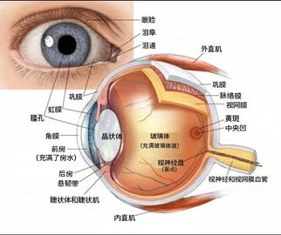
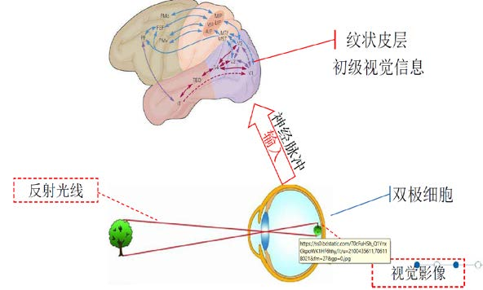
卷积神经网络--卷积层
感受野——人脑与视觉感知机制（1）
神经元所影响的刺激区域称为神经元的感受野（receptive field），不同神经元感受野的大小和性质都不同。
加拿大神经生理学家David Hunter Hubel和瑞典神经科学家Torsten Nils Wiesel在20世纪50年代和60年代开始研究视觉机制：将图像投射到屏幕上，将测量神经元活动的电线插入猫的大脑，通过固定猫的头部来控制视网膜上的成像，测试生物细胞对线条、直角、边缘线等图形的反应。
研究结构：有些细胞对某些处在一个角度上的线条、垂直线条、直角或者明显的边缘线，都有特别的反应。要引起这个细胞反应，直线的朝向只能落在一个很小的角度范围里（该细胞的感受野内）。

Slide 12
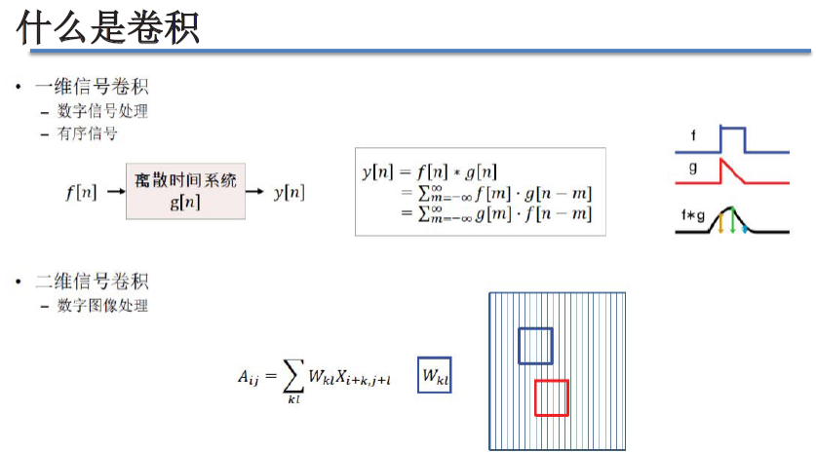
卷积神经网络--卷积层

Slide 13
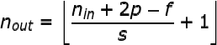
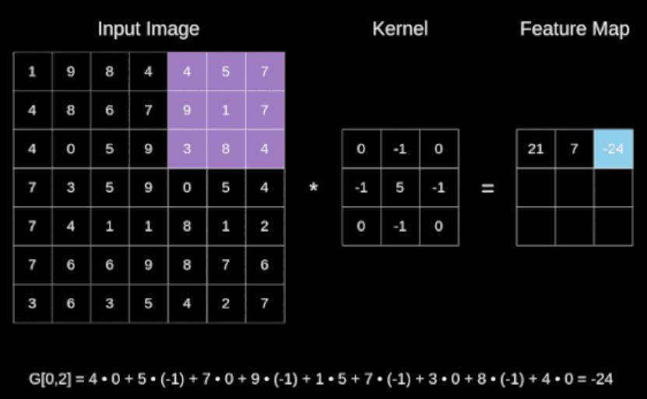
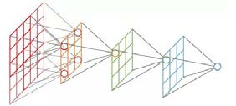
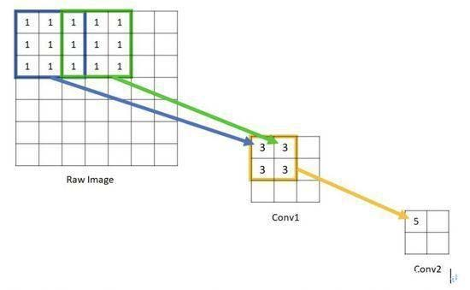
卷积神经网络--卷积层
卷积神经网络中的感受野
感受野就是视觉感受区域的大小。在卷积神经网络中，感受野是CNN中的某一层输出结果的一个元素对应输入层的一个映射，即feature map上的一个点所对应的输入图上的区域。
获取特征

Slide 14
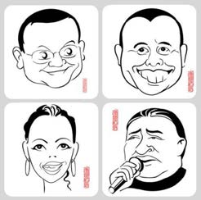
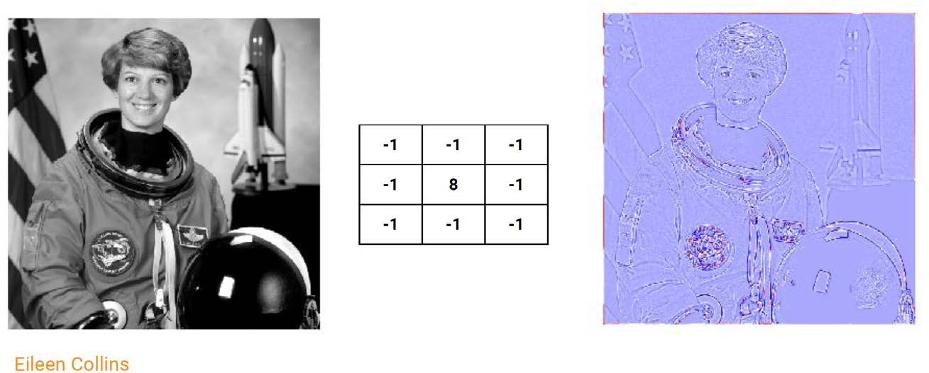
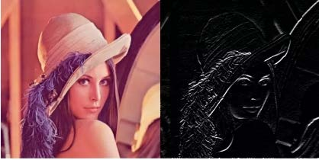
卷积神经网络--卷积层
感受野示例

Slide 15
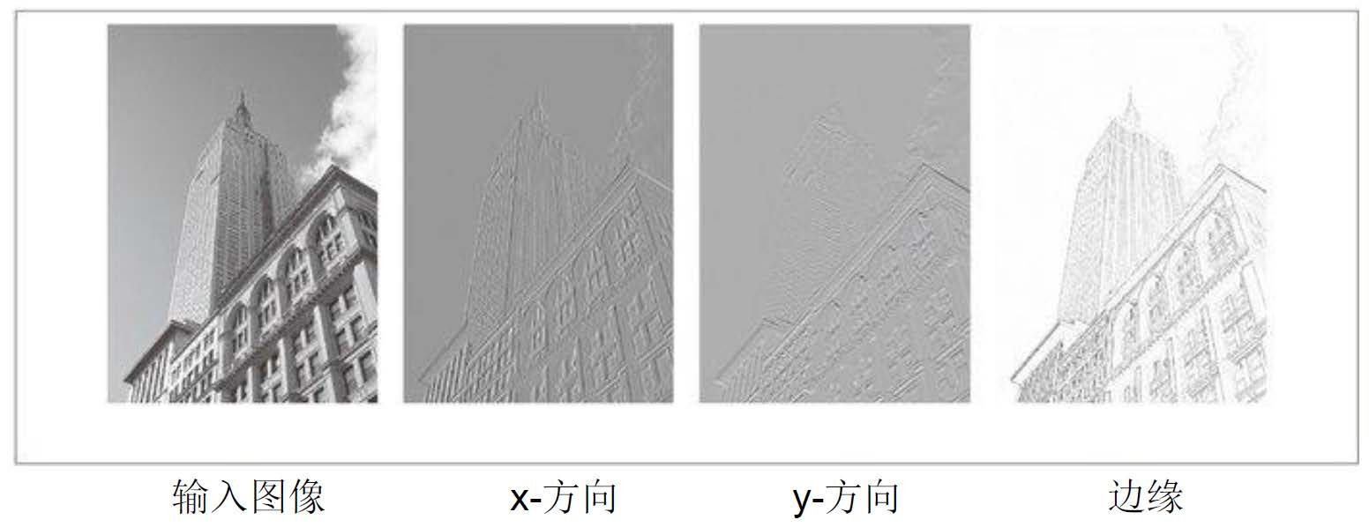
卷积神经网络--卷积层
不同方向的卷积（1）

Slide 16
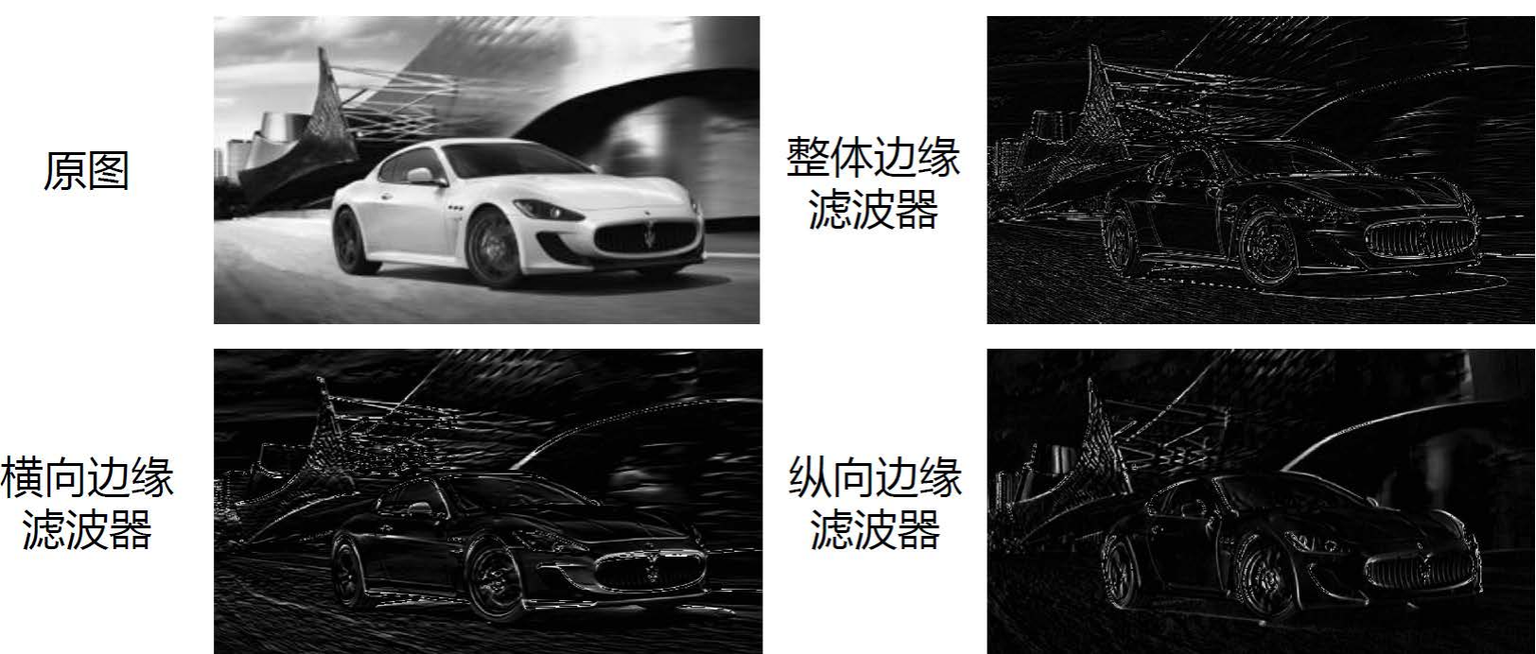
卷积神经网络--卷积层
不同方向的卷积（2）

Slide 17
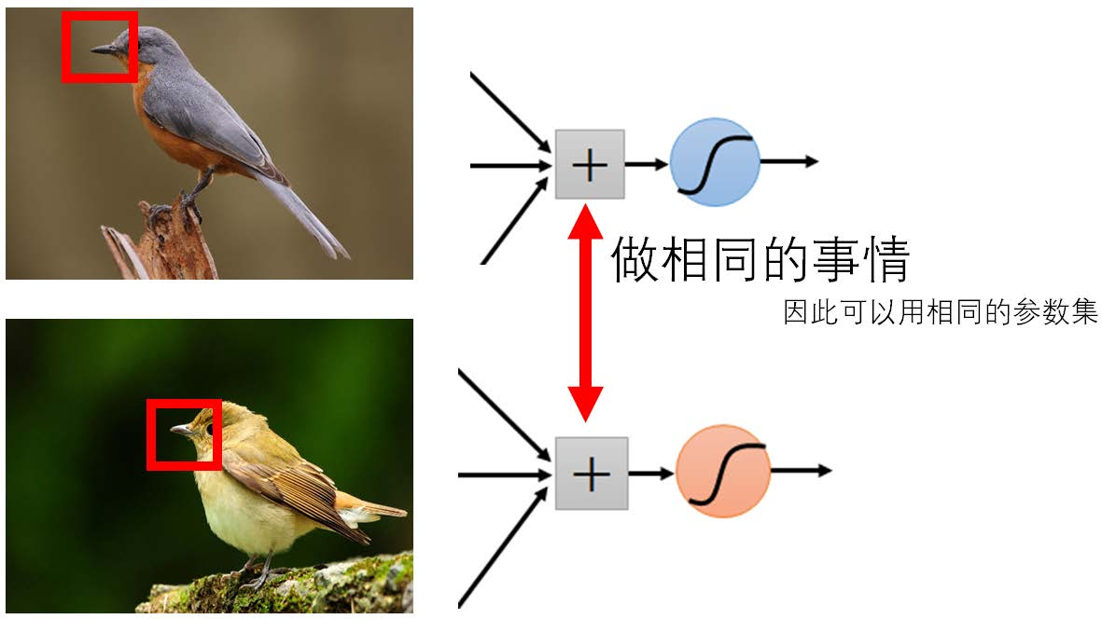
卷积神经网络--卷积层
卷积与共享权重
仅仅训练一小部分全连接的权值参数就有可能达到和原来网络相近甚至超过原来网络的性能（一种正则化）
卷积可以获得特征
多次卷积可以获得不同层次的特征
共享权重减少网络参数

Slide 18
目录
1
深度学习的由来
2
卷积神经网络的概述
3
卷积神经网络--卷积层
4
卷积神经网络--池化层
5
实训项目

Slide 19
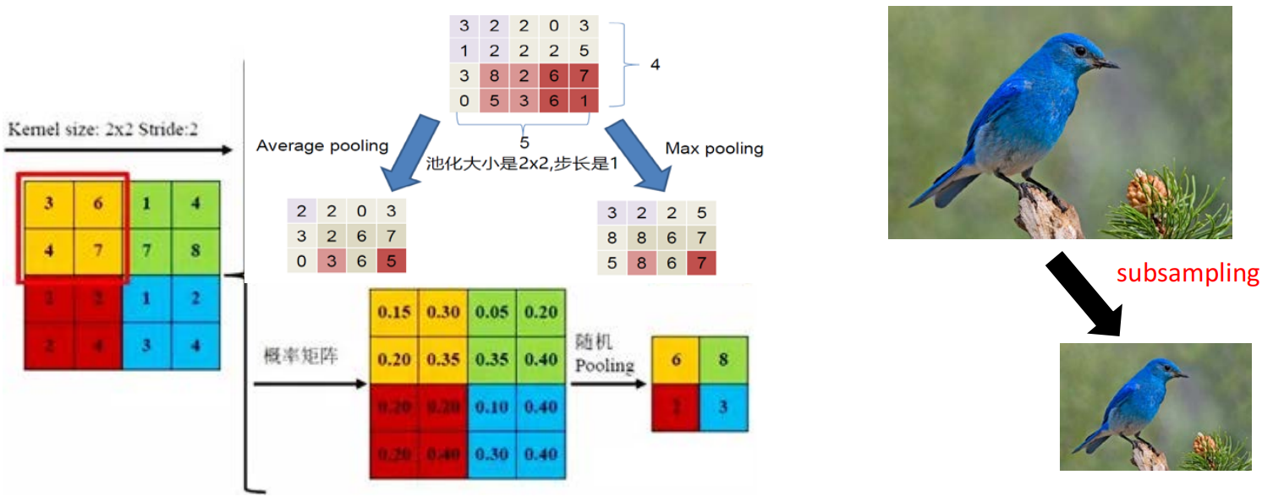
卷积神经网络--池化层
最大池化更多保留图的纹理特征和局部特征。
平均池化更多保留图的背景信息和全局特征。

Slide 20
目录
1
深度学习的由来
2
卷积神经网络的概述
3
卷积神经网络--卷积层
4
卷积神经网络--池化层
5
实训项目

Slide 21
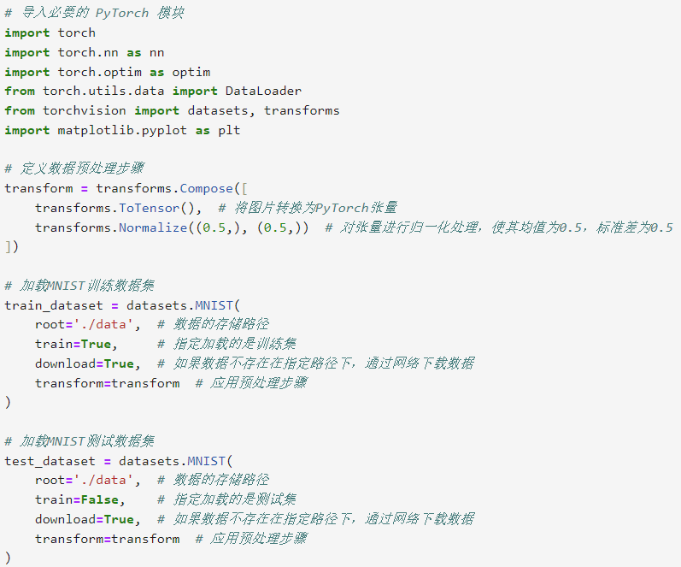
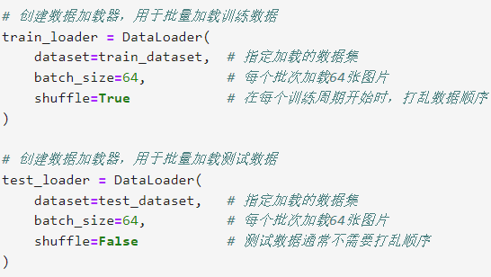
实训项目1：PyTorch对MNIST手写数字数据集进行分类
1、导入库和数据集

Slide 22
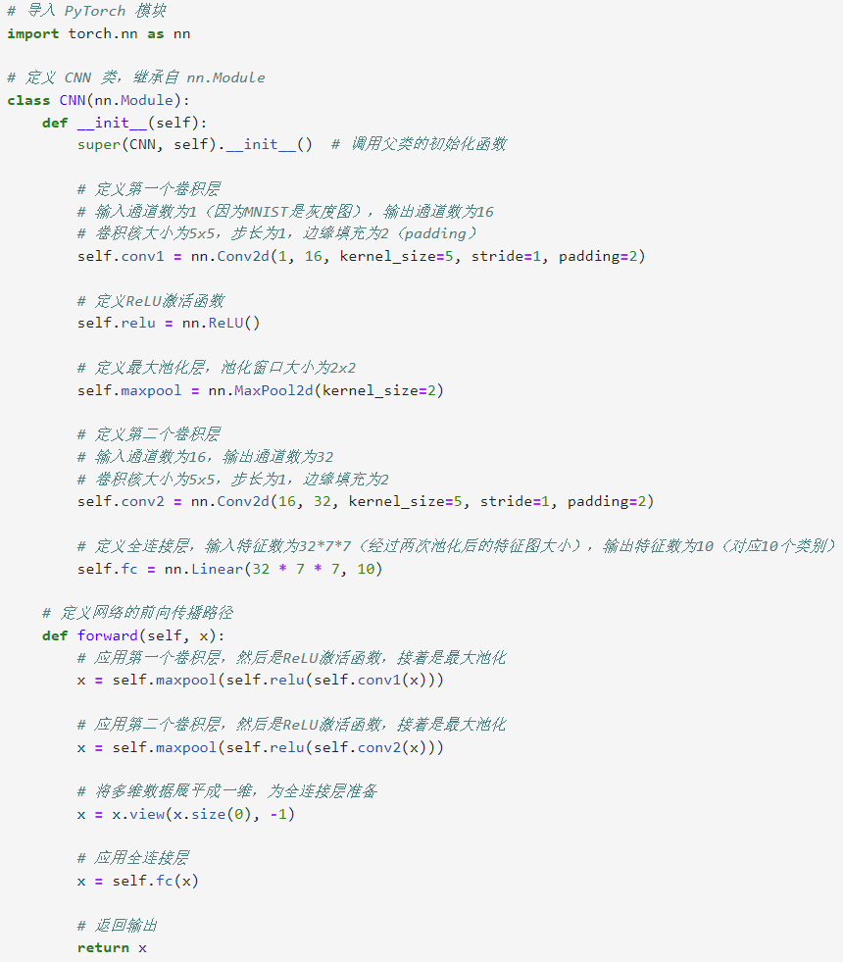
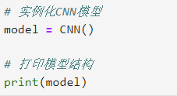
实训项目1：PyTorch对MNIST手写数字数据集进行分类
2、构建CNN模型

Slide 23
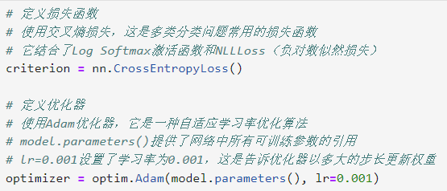
实训项目1：PyTorch对MNIST手写数字数据集进行分类
3、定义损失函数和优化器

Slide 24
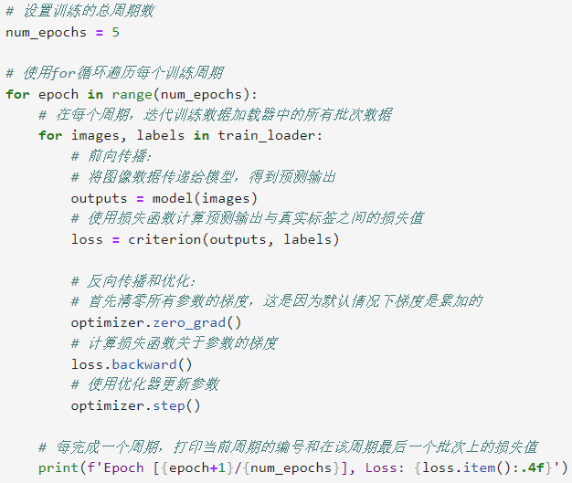
实训项目1：PyTorch对MNIST手写数字数据集进行分类
4、训练模型

Slide 25
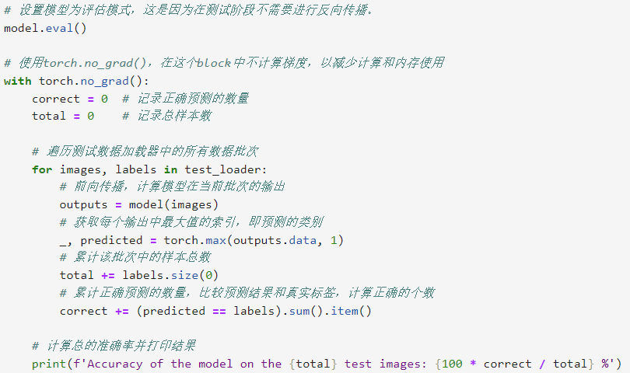
实训项目1：PyTorch对MNIST手写数字数据集进行分类
5、评估模型

Slide 26
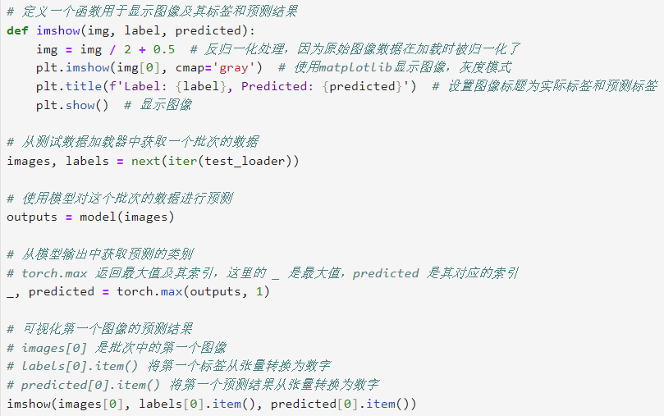
实训项目1：PyTorch对MNIST手写数字数据集进行分类
6、可视化训练结果

Slide 27
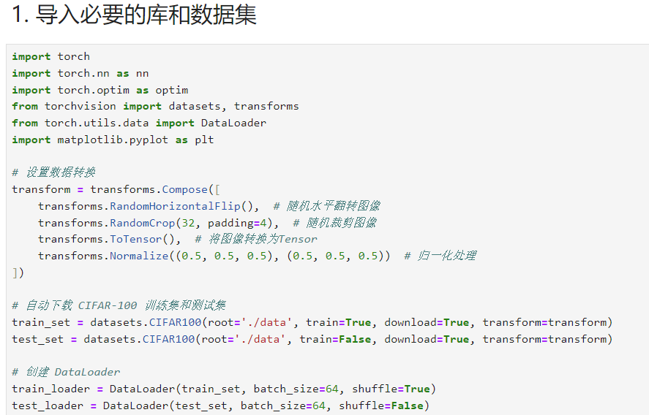
作业
在 CIFAR-100 数据集上建立和评估一个卷积神经网络模型，完成后将和实训项目一起提交到学习通上。

Slide 28
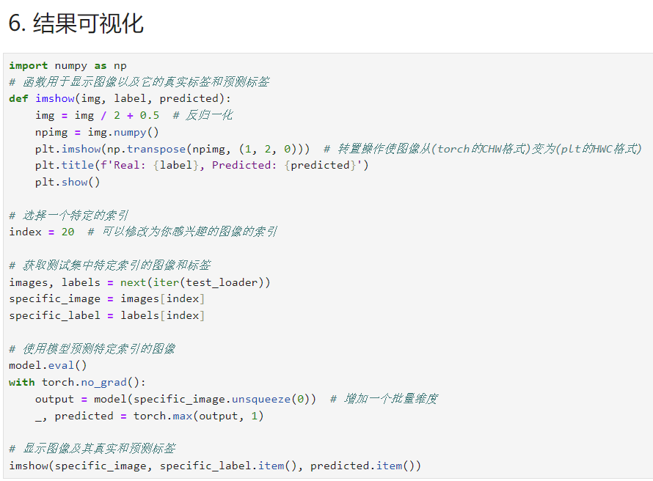
作业

